Slide 1
Математика
1 клас
Урок 61
Узагальнення вивченого

Slide 2
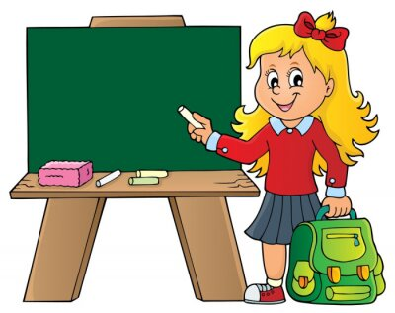
Організація класу
Усім, усім добрий день!
Геть з дороги, наша лінь!
Добрий день!
Хай не заважає працювати
Гарним хлопцям і дівчатам.

Slide 3
Склад чисел
.
.
2
2
10
1
9
1
?
3
8
?
7
?
7
?
6
?
4
Яких чисел не вистачає в ланцюжках?

Slide 4
Гра «Зміни емоцію»
7 – 7 =
0
6 + 3 =
9
4 – 3 =
1
0 + 10 =
10
5 + 5 =
10
10 – 0 =
10

Slide 5
Гра «На 3 більше»
3
5
7
4
2
5
10
6
7
8

Slide 6
Гра «На 3 менше»
10
3
7
8
9
6
4
7
5
0

Slide 7
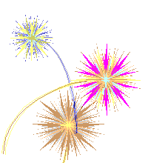
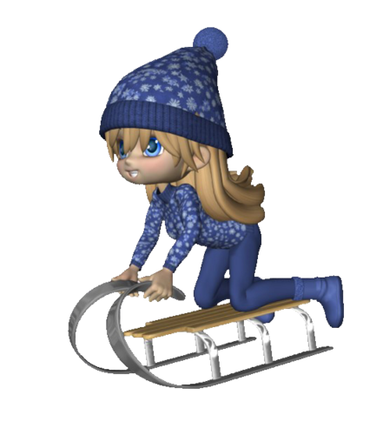
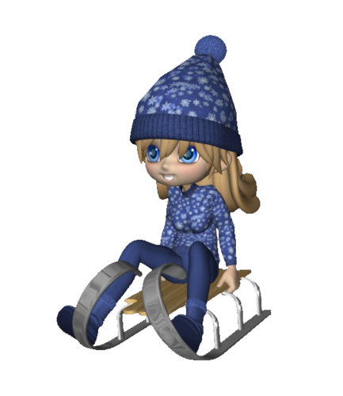
Гра «Веселі санчата»
10 + 0 =
10
9 – 7 =
2
7 + 3 =
10
2 + 8 =
10
10 – 5 =
5
8 – 4 =
4

Slide 8
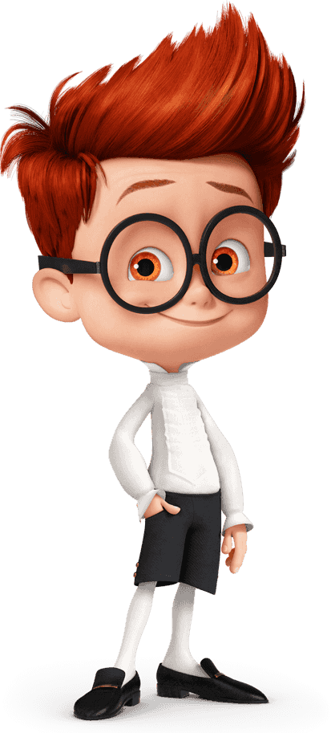
Повідомлення теми та завдань уроку
Сьогодні на уроці ми продовжимо повторювати вивчений матеріал.
Будемо розв'язувати рівності, нерівності та задачі.

Slide 9
Робота в зошиті
Прочитай числа. Знайди закономірність. Назви пропущені числа. Запиши числа, вставляючи пропущені
7
8
>
3 3 + 4
3 + 5 7
<
Порівняй число і вираз
4
6
5 6 – 2
>
4 + 2 8
<

Slide 10
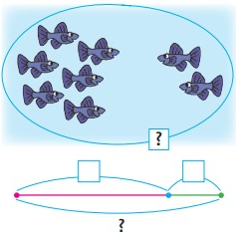
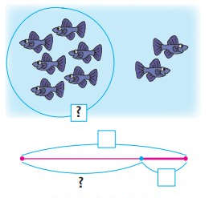
Склади і розв’яжи задачі
Прокоментуй малюнки. Доповни схеми, склади відповідні рівності
6
2
8
2
( р.)
( р.)
–

Slide 11
Склади за поданими схемами рівності
із зазначеними числами.
Виконай додавання і віднімання чисел
7
6
5 + 2 – 3 =
3 + 6 = 9
6 + 3 = 9
9 – 3 = 6
9 – 6 = 3
4
3
9
? + ? =
8
? + ? =
7 + 1 – 2 =
6
2
? – ? =
10 – 8 + 7 =
9
? – ? =
5
10 – 5 + 3 =
8

Slide 12
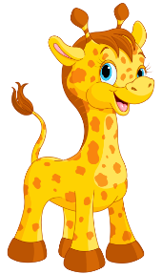
Розшифровка та розгадування прикладів
-
=
1
10
-
=
0
9
-
=
2
8
-
=
1
7
6
-
=
2

Slide 13
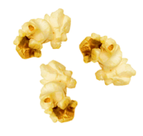
Рефлексія. Вправа «Попкорн»
У мене все вийшло!
Нічого не зрозумів!
Було важко!

